Slide 1



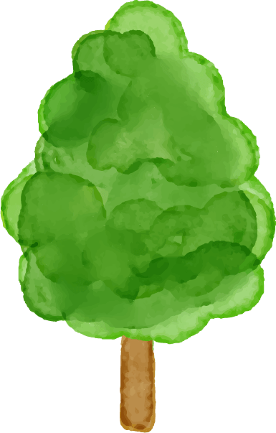
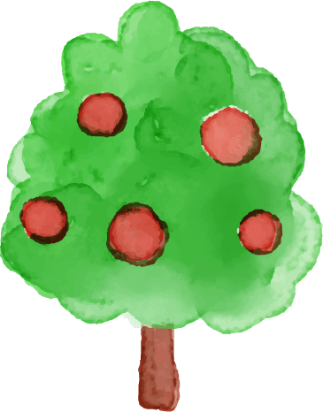
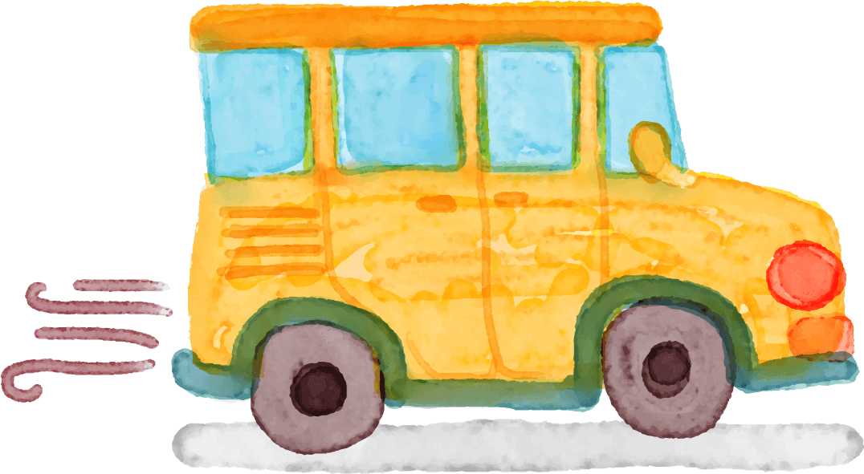
CHÀO MỪNG CÁC EM
ĐẾN VỚI TIẾT TIẾNG VIỆT!

Slide 2

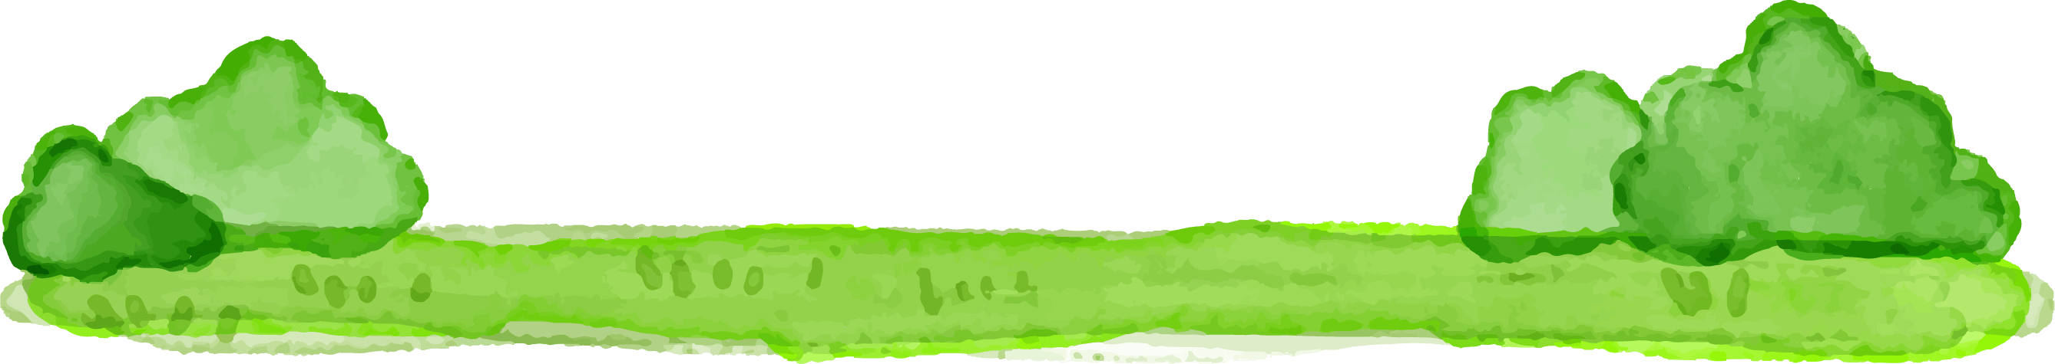
KHỞI ĐỘNG

Slide 3
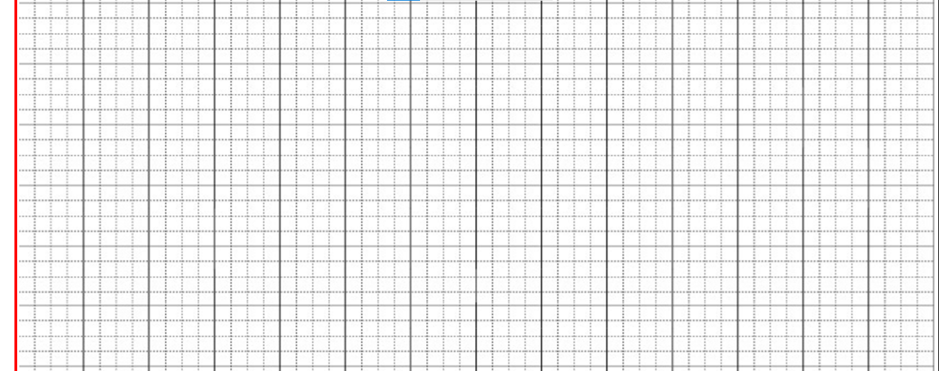

Ghi vở TIẾNG VIỆT
Trang
67
Thứ sáu ngày 18 tháng 3 năm 2022
Luyện viết đoạn
Viết đoạn văn kể về việc làm để bảo vệ môi trường.
Bài 2:
Bài làm

Slide 4
YÊU CẦU CẦN ĐẠT
Nhận biết được việc nên làm và không nên làm để bảo vệ môi trường
Viết được đoạn văn kể về việc em đã làm để bảo vệ môi trường

Slide 5


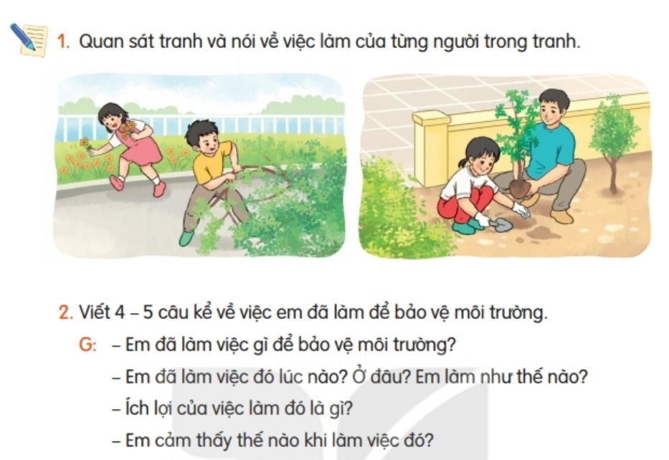
1. Quan sát tranh và nói về việc làm của từng người trong tranh

Slide 6
1. Quan sát tranh và nói về việc làm của từng người trong tranh
Hai bạn nhỏ đang hái hoa, bẻ cành
→Việc làm này làm tổn hại đến sự sống của cây cối
→ Việc không nên làm
X

Slide 7

1. Quan sát tranh và nói về việc làm của từng người trong tranh
Bạn nhỏ đang cùng bố xới đất trồng cây
→Việc làm này giúp cho môi trường thêm xanh, sạch đẹp hơn, không khí trong lành….
→ Việc nên làm

Slide 8
X

Slide 9
2. Viết 4 – 5 câu kể về việc em đã làm để bảo vệ môi trường.
G: - Em đã làm việc gì để bảo vệ môi trường?
- Em đã làm việc đó lúc nào? Ở đâu? Em làm như thế nào?
- Ích lợi của việc làm đó là gì?
- Em cảm thấy thế nào khi làm việc đó?

Slide 10








Vui vẻ
Trồng cây, dọn rác trên bãi biển, dọn vệ sinh trường, lớp….
Việc gì?
thoải mái
Suy nghĩ
VIỆC LÀM BẢO VỆ MÔI TRƯỜNG
Lúc nào, ở đâu, làm thế nào?
Lúc nào; ở đâu?
Lợi ích
Cuối tuần, tuần trước …; ở trường, trên bãi biển, khu phố…
cây cối tươi tốt
Bãi biển sạch đẹp
Làm như thế nào?
Trường lớp xanh, sạch, đẹp
Tưới nước, tỉa lá, nhặt rác….

Slide 11
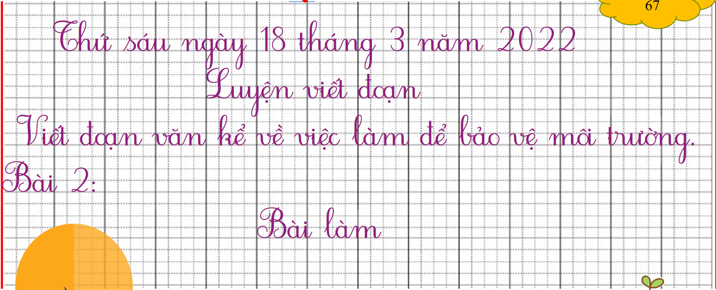
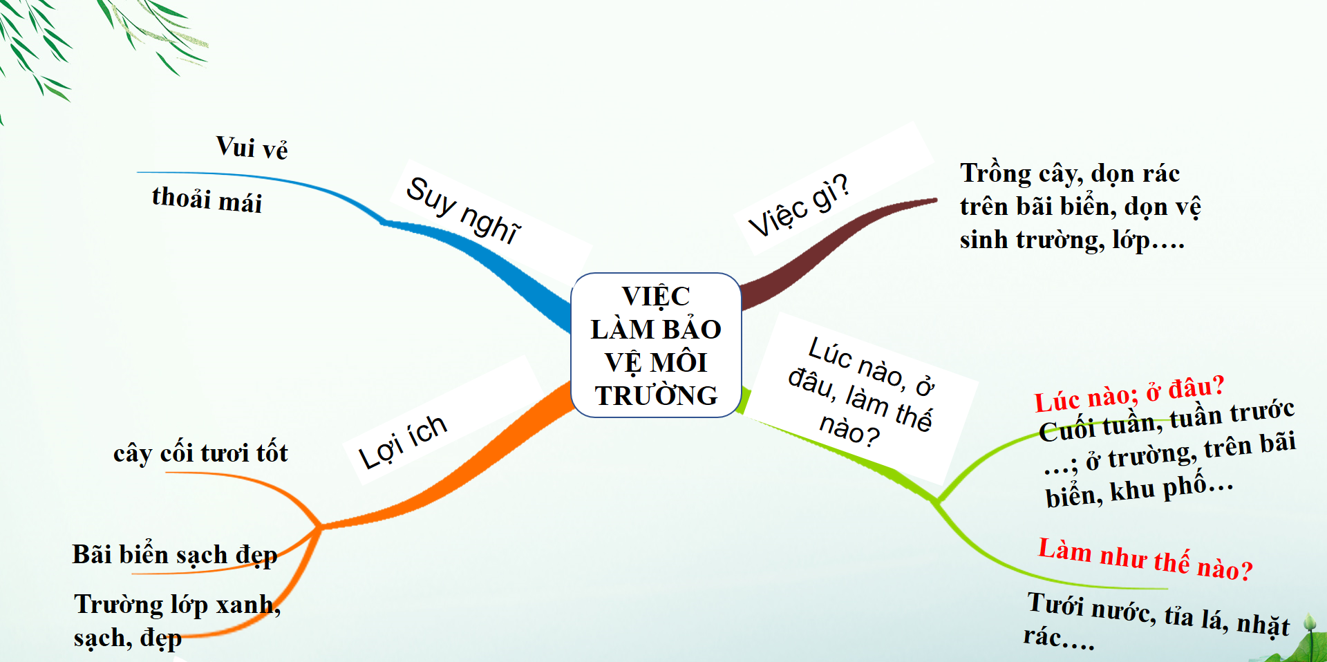
2. Viết 4 – 5 câu kể về việc em đã làm để bảo vệ môi trường.
Lưu ý:
Viết đủ nội dung.
Câu đủ ý, diễn đạt rõ ràng.
Các câu nối tiếp nhau thành một đoạn văn.
Đầu câu viết hoa, cuối câu có dấu chấm.

Slide 12

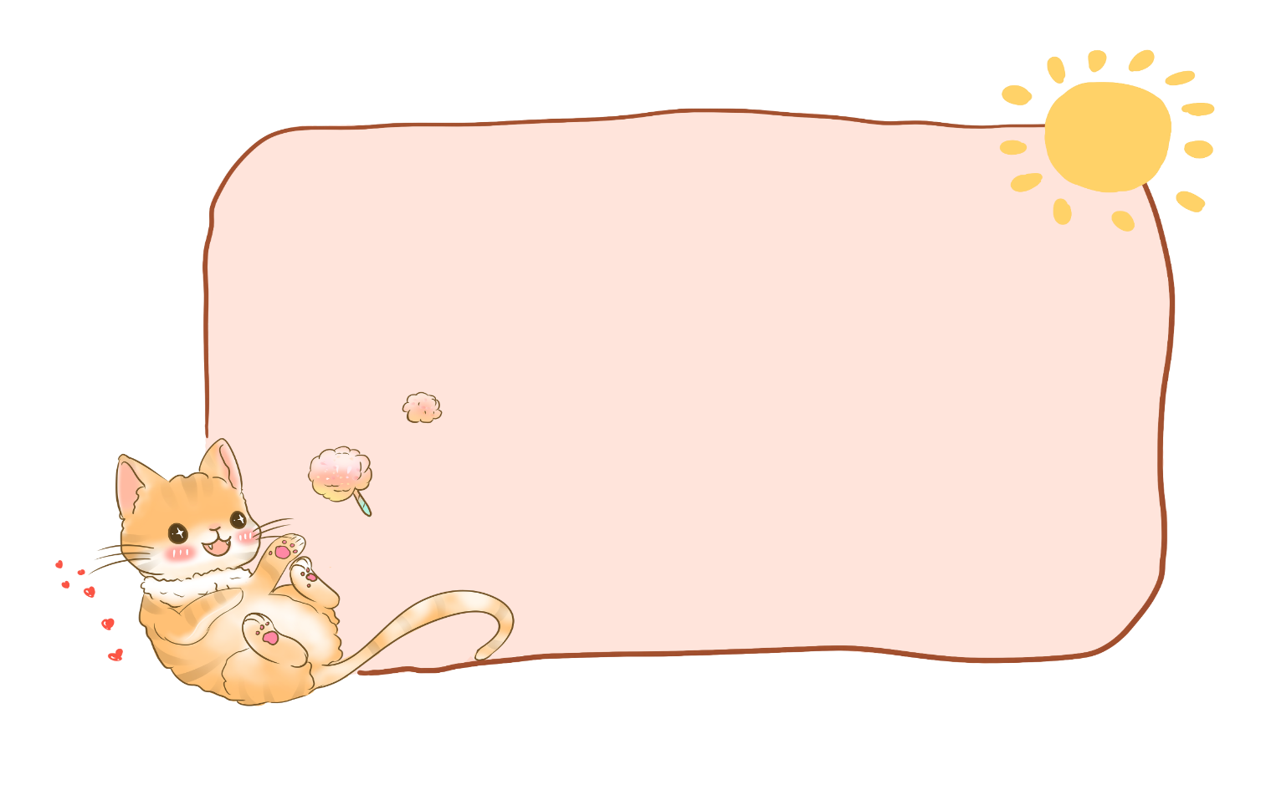
Hoàn thành bài viết vào vở
Chuẩn bị bài sau

Slide 13

Tạm biệt và hẹn gặp lại
các con vào những tiết học sau!
Notes:
Bài giảng thiết kế bởi: Hương Thảo - tranthao121004@gmail.com

Slide 14

TIẾT HỌC
KẾT THÚC

